Slide 1
汽车安全气囊的概述

Slide 2

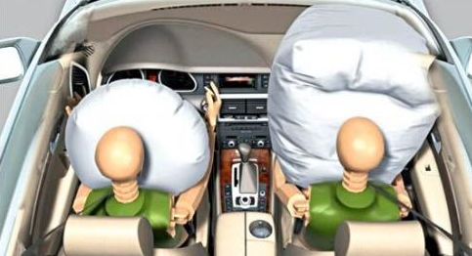
一、安全气囊的作用：安全气囊属于被动保护。它是在事故发生之后，它可以被动保护人的安全，避免受到意外伤害。

Slide 3
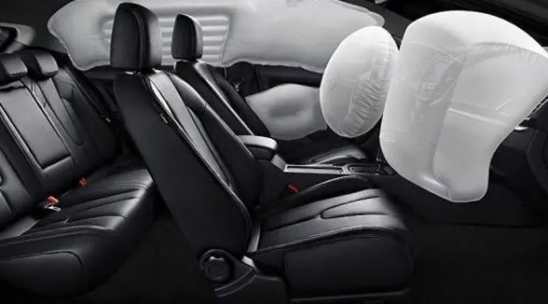
二、安全气囊的特点：安全气囊不同于其它的零部件，一旦引爆，不可修复，只有重新更换安全气囊，才能保证下次出现事故，保护乘客的安全。

Slide 4
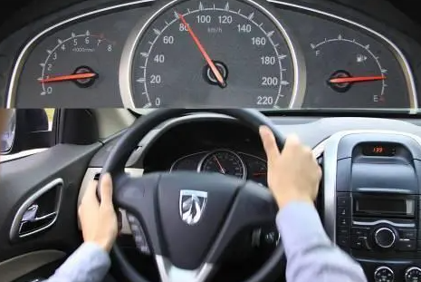
三、气囊弹出条件：
1.汽车要有一定的速度，气囊弹出相对速度在50公里/小时以上。低于这个车速，气囊很大几率上不起作用；

Slide 5
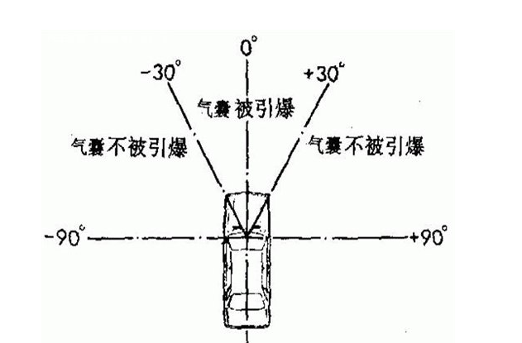
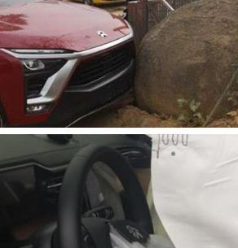
2.汽车碰撞时，正向碰撞在60度范围内，比如在汽车前面，大部分传感器安装在前照灯下方，也有在水箱附近否则的话，气囊很难引爆。
3.与碰撞物体有关，一定是坚硬的物体，如果是柔软的物体，气囊是不会引爆的。

Slide 6
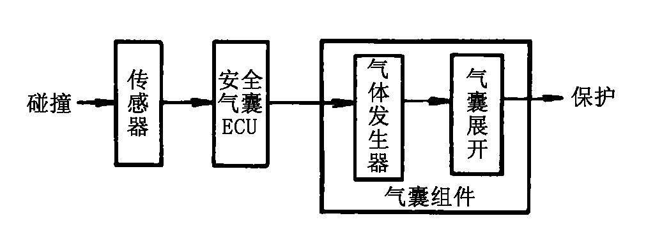
四、控制原理：
当发生碰撞时，首先是由传感器收到碰撞信号，气体发生器接受到指令后马上点火。从而产生爆炸反应，安全气囊在很短的时间内弹出，很好的保护乘客的头部，避免受到意外伤害。

Slide 7
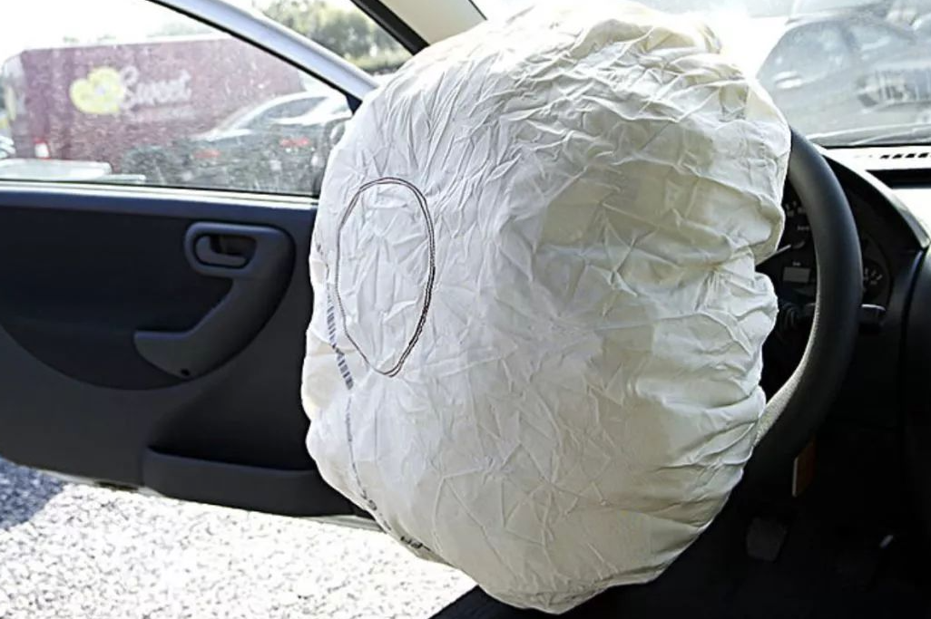
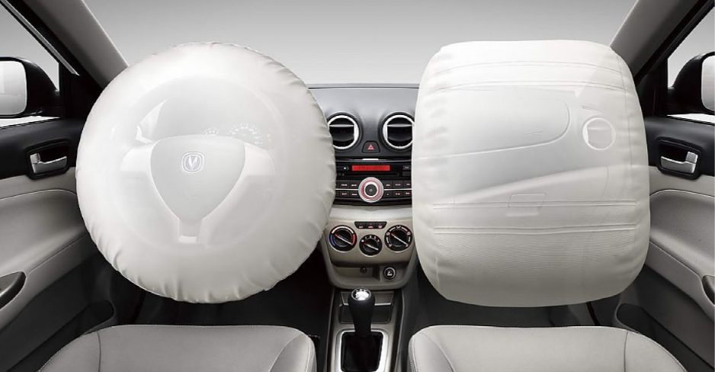
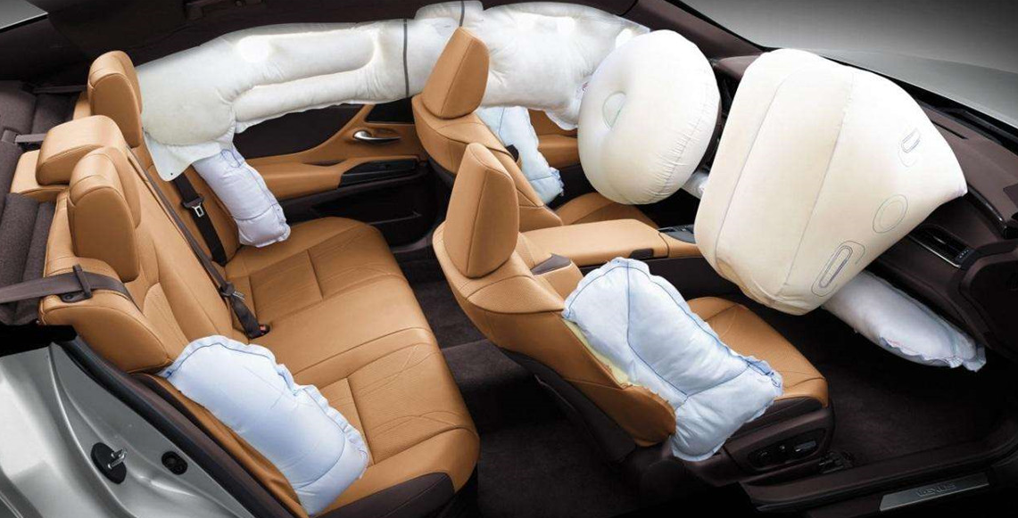
五、安全气囊的分类：
1.按气囊数量来分，由单气囊、双气囊、多气囊。

Slide 8
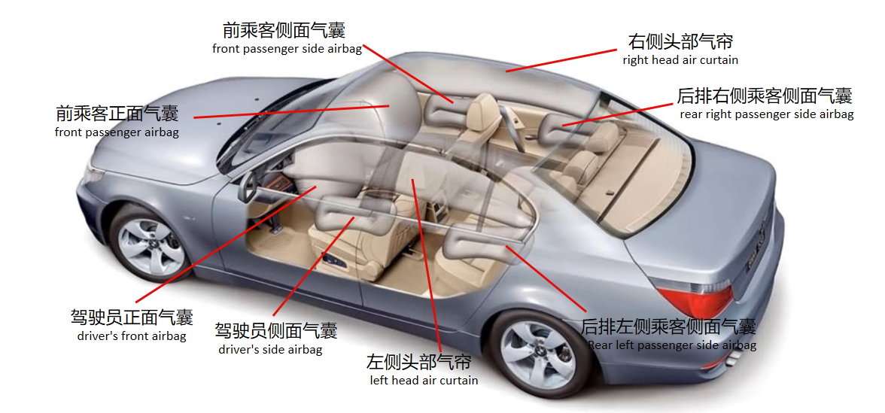
2.气囊具体布置：
有驾驶员正面气囊，驾驶员侧面气囊，还有左侧安全气帘，后排乘客侧气囊，同样，在右侧相同位置也有后排乘客侧气囊，侧气帘、前乘客侧气囊，前乘客正面气囊，前乘客正面气囊。这是目前主流车型气囊的安装位置。

Slide 9
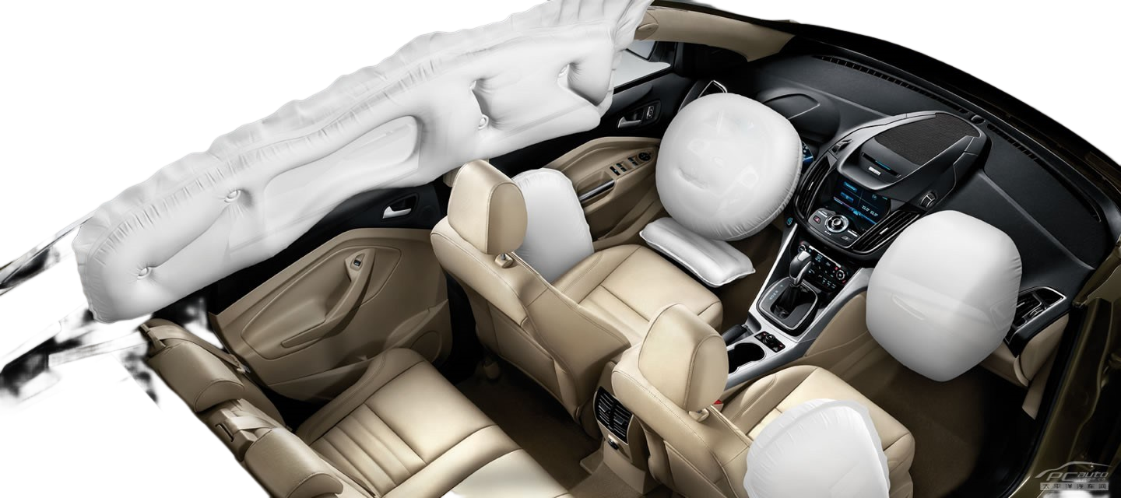
3.按保护对象来分：有驾驶员和前乘客正面防撞气囊、侧面防撞气囊，侧面头部气帘、膝部气囊

